Slide 1

노인복지서비스앱

Slide 2
목 차
1.0 Information Architecture
1.1 Information Architecture Benchmarking
1.2 노인복지서비스앱 IA
2.0 User Scenario 3.0 Flow Chart 4.0 Wire Frame Sketch 5.0 Prototyping 6.0 Laucher Icon 7.0 App UI Design 1: Card list 8.0 App UI Design 2: Grid list

Slide 3
1.0 Information Architecture 1.1 Information Architecture Benchmarking
인스타그램
홈
게시물
사진
동영상
검색
사진추가
활동
동영상
인스타그램 | 1depth | 2depth
 | 홈 | 검색
 |  | 사진 추가
 |  | 활동
 |  | 내정보
 | 게시물 | 사진
 |  | 동영상

Slide 4
1.0 Information Architecture
1.2 노인복지서비스앱 IA
노인복지서비스앱 | 카테고리 | 1depth | 2depth | 3depth
 | 로그인화면 | 로그인 | id,비밀번호
 |  | 회원가입 | id,비밀번호
 |  | 내정보설정 | 이름
 |  |  | 나이
 |  |  | 주민번호
 |  |  | 핸드폰인증
 |  |  | 관심사 등 세부정보
 | 검색 | 복지 | 복지정보 검색 | 자세한 안내를 위해 전문가와 상담
 |  |  | 내정보수정
 |  | 구직 | 구직정보 검색
 |  |  | 내정보수정
 |  | 정세 | 정세정보 검색
 |  |  | 내정보수정

Slide 5
카테고리
로그인화면
검색
노인복지서비스앱
로그인
회원가입
내정보설정
복지
구직
정세
이름
나이
주민번호
휴대폰번호
세부정보
Id,비밀번호
복지정보검색
내정보수정
복지정보검색
내정보수정
복지정보검색
내정보수정
1.0 Information Architecture
1.2 노인복지서비스앱 IA

Slide 6
2.0 User Scenario
구성요소 | 설명
사용자 그룹 | ● 박팔순(80세)은 자신이 받을 수 있는 노후복지 혜택을 더 자세히 알고싶다.
시놉시스 | ● 살고 있는 곳은 서울시 강동구 이다. ● 은퇴한지 오래되어 무료함을 느끼고 있다. ● 정치에 관심이 많다. ● 금전적으로 넉넉하지 않다. ● 복지관의 정보만으로는 혜택을 받는데 한계가 있다.
니즈 | ● 자신이 받을수 있는 복지혜택에 대해 알고싶다. ● 구직 정보를 알고싶다.
불편 사항 | ● 스마트폰을 사용하기 어렵다. ● 시력이 좋지않다. ● 장시간 근무가 힘들다.
대안 마련 (핵심 기능) | ● 은퇴 후 노인이 받을 수 있는 복지에 대하여 검색 할 수 있는 기능 ● 노인 구직 정보 시스템 ● 노인이 접근하기 쉽고 단순한 UI ● 1:1 개인 맞춤 정보 서비스

Slide 7
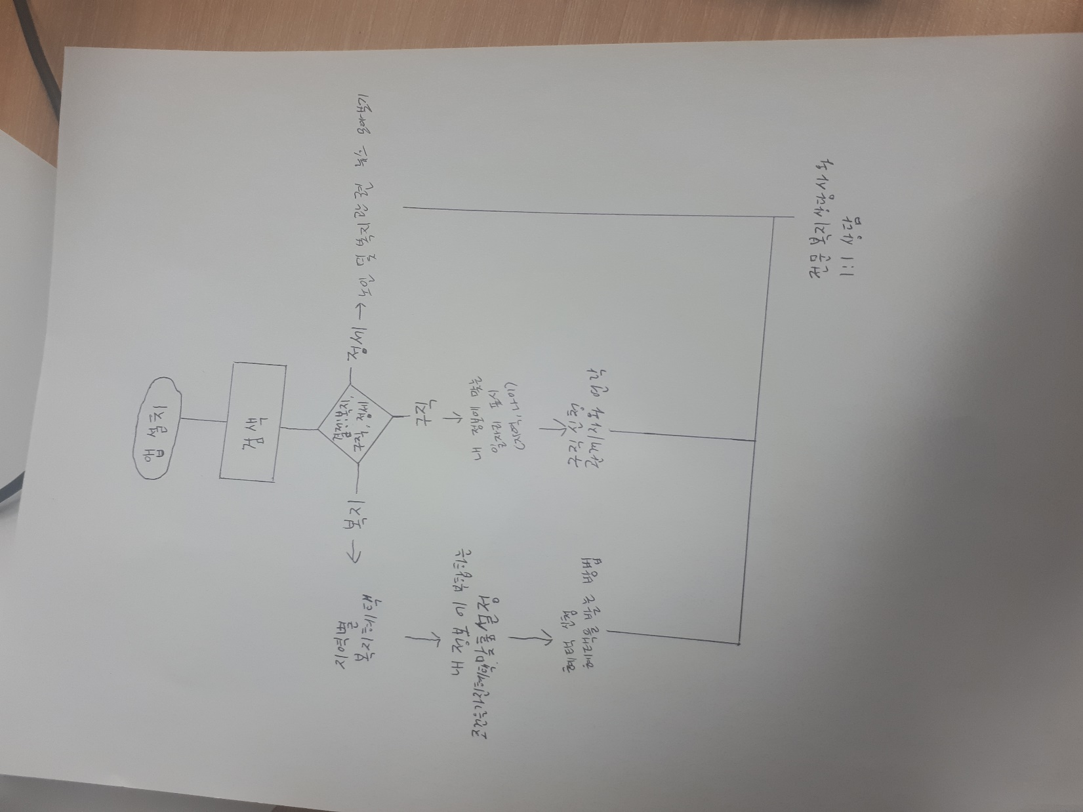
3.0 Flow Chart
검색
복지
결정:복지,구직,정세
정세
앱 설치
구직
내 정보 맞춤검색
구직 신청
내 정보 맞춤검색
혜택 신청
복지 관련 뉴스 모아보기
전문 복지 상담사와 1:1 상담

Slide 8
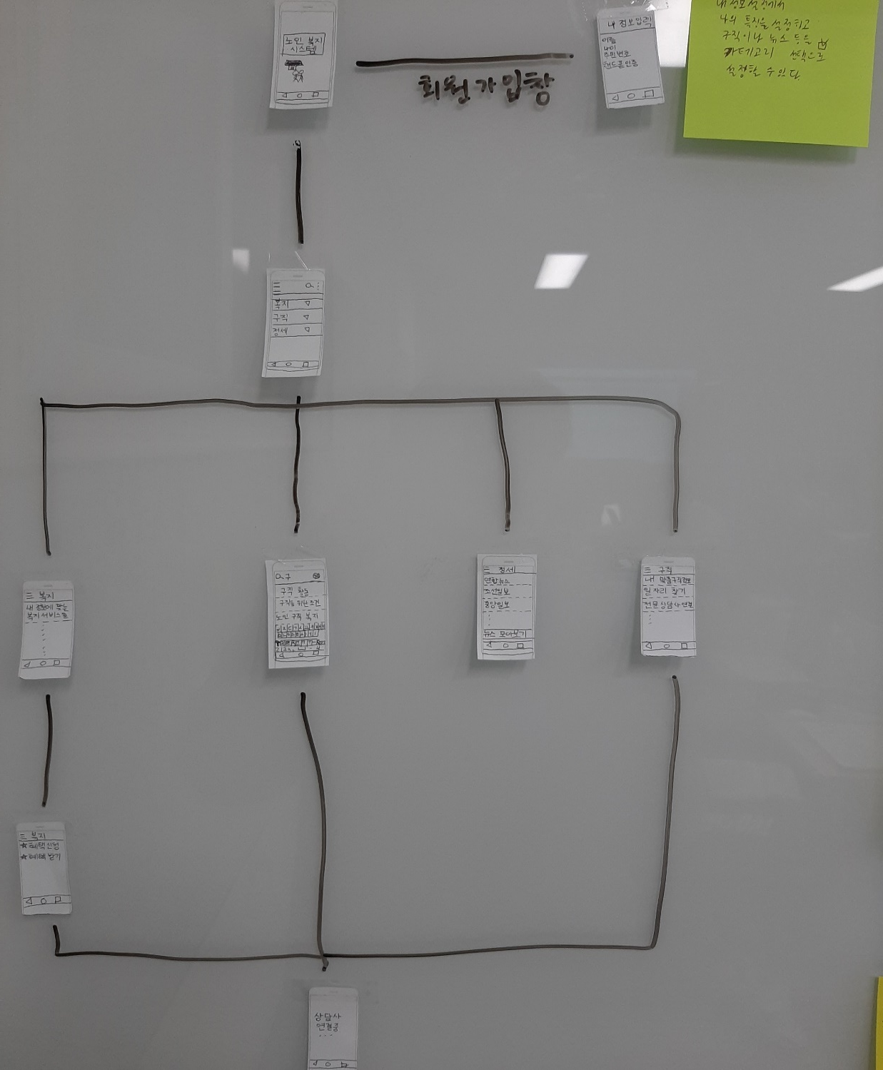
4.0 Wire Frame Sketch

Slide 9
5.0 Prototyping
All
구
구직
노인복지서비스
복지
구직
정세
구직 활동
구직 조건
노인 구직 복지
맞춤 구직 정보
일자리 찾기
전문 상담사 연결
......
로그인
회원가입
자동로그인
1
2
2-1
3-1

Slide 10
5.0 Prototyping
복지
복지
정세
내정보
내 정보에 맞는 복지 서비스
혜택 신청
혜택 받기
연합뉴스
조선일보
중앙일보
......
이름
650
Mobile
......
이메일
Work
사는 곳
Home
상담원 연결
Add note
3-2
3-2-1
3-3
1-1

Slide 11

6.0 Laucher Icon

Slide 12
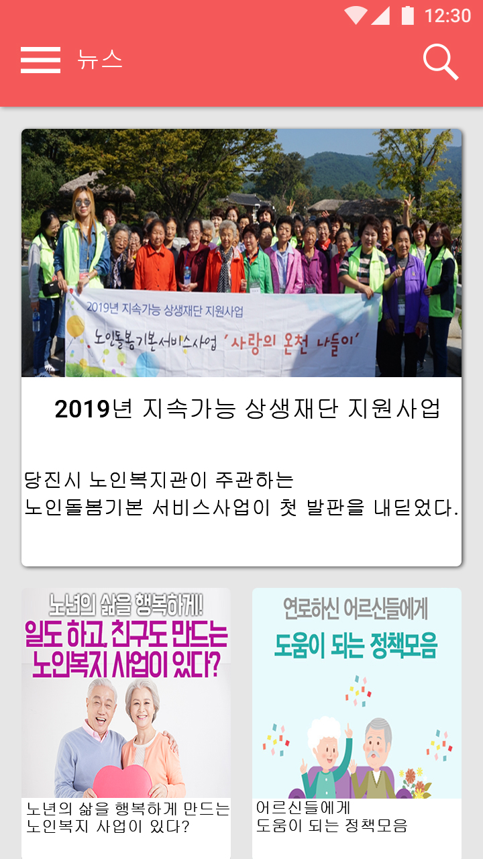
7.0 App UI Design 1: Card list

Slide 13
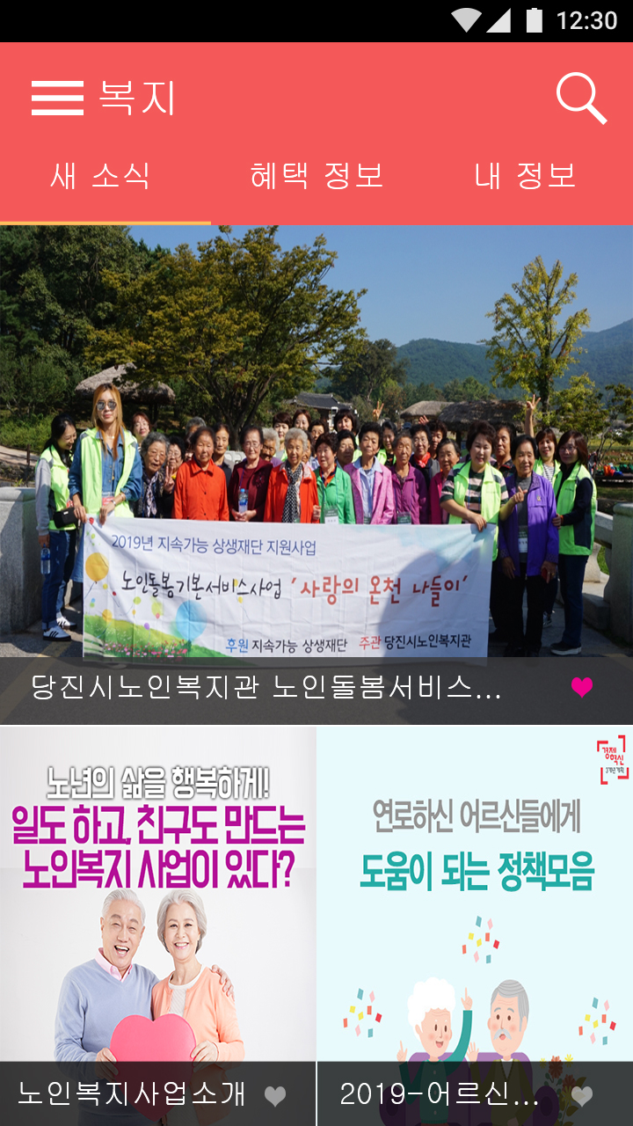
8.0 App UI Design 2: Grid list

